Slide 1


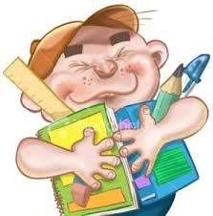
VERİMLİ DERS ÇALIŞMA YÖNTEMLERİ

Slide 2

Anne, baba ve öğretmenlerin öğrenciden genel beklentisi onların “Derslerine çok çalışıp başarılı olmaları" yönündedir.

Slide 3
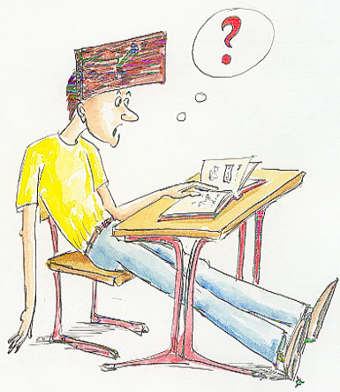
Beklenti böyle olunca başarısızlığın nedeni"yeterince çalışmamak" olarak görülmekte ve sizlerden sürekli daha çok çalışmanız istenmektedir.

Slide 4
BAŞARININ OLMASI İÇİN...
ÇOK ÇALIŞMAK DEĞİL
ETKİLİ ÇALIŞMAK ÖNEMLİDİR

Slide 5

VERİMLİ DERS ÇALIŞMA NEDİR?

Slide 6

Verimli çalışma, belirlenen hedefler doğrultusunda zamanı planlı kullanabilme gücüdür.

Slide 7


Amaçlarınızı belirleyin
Plan yapın
Ders çalışma alışkanlıklarınızı tanıyın
Zamanınızı verimli kullanın
Uygun bir çalışma ortamı seçin
Derse hazırlıklı gidin
Not tutun
Aralıklı tekrarlar yaparak unutmayı önleyin
VERİMLİ DERS
ÇALIŞMA YÖNTEMLERİ

Slide 8

Ben nasıl çalışırsam başarılı oluyorum?
Ders çalışmamı engelleyen etkenler nelerdir?

Slide 9

SORULAR DÜŞÜNMEYİ SAĞLAR
Konuya merak duyma
Bir şey ancak merak edildiği oranda öğrenilebilir. Merak konuya karşı ilgi uyandırır ve dikkatin konu üzerinde yoğunlaşmasını sağlar. Yapılan çalışma sevilmeli, hiç değilse sevilecek yönleri aranıp bulunmalıdır.

Slide 10
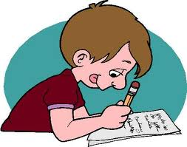
Çalışacağınız dersleri planlarken, okuma yolu ile öğrenilecek derslere çalışmanın başında yer vermek yararlı olur
Çalışmalarınızda çeşitliliğe yer verin

Slide 11

Çalışacağınız dersleri belirlerken, sürekli olarak çalışmaktan kaçındığınız ders varsa çalışmaya ondan başlamalısınız!

Slide 12


Dersleri adım adım öğrenebileceğiniz küçük bölümlere ayırın.
Bitirdikçe listede işaretleyin.

Slide 13

Ara verme noktasına geldiğiniz zaman, ayağa kalkıp birkaç adım odanızda yürüyün, odanızın camını açıp odanızı havalandırın ve birkaç derin nefes alın. Bu egzersizlerden sonra ders çalışmaya hemen dönün!
Her çalışma öncesi bir konuyu bitirmeyi hedefleyin ve bu hedefe ulaşmaya çalışın.

Slide 14

Sürekli ders çalışmak iyi öğrenmek demek değildir
Bu nedenle dinlenme aralarına dinlendirici boş zaman uğraşlarına ve spora da yer vermek gerekir, bu bireyi uyumlu ve başarılı yapar…

Slide 15
NASIL BİR ZAMANLAMA,
DERS ÇALIŞIRKEN
SİZE EN YÜKSEK VERİMİ SAĞLAR?
5’ + 35’ + 5’ + 15’ = 60’
Çalışma
Tekrar
Dinlenme
Gözden Geçirme

Slide 16
Çalışma ortamının öğrenmeye uygun şekilde düzenlenmesi gerekir!
Işık,ısı, gürültü seviyesi
Dik oturma (enerji ve dikkat toplama mesajı verir)
Çalışmaya başlamadan önce gerekli malzemeler

Slide 17
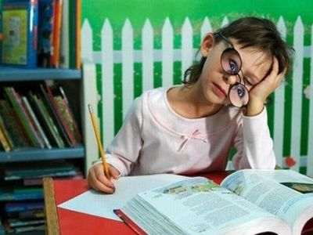
Çalışma isteğiniz azaldığında dersinize son vermeyin!
Daha küçük çalışma hedefleri belirleyin ve buna uyun:” 5 sayfa daha okuyup kalkarım gibi..”
Daha sonra kısa bir süre çalışma yerinden ayrılın.

Slide 18


Çalışma sırasında kendinize küçük ödüller koyabilirsiniz ☺
Ödülde dikkat edilmesi gereken 2 nokta önemlidir.
Çalışmayı bitirmeden ödülünüzü almayın
Zaten yapacağınız bir şeyi ödül olarak seçmeyin.

Slide 19
Okuduklarınızı kendi kelime ve cümlelerle ifade etmeniz, konulardan özetler, sorular ve cevaplar çıkarmanız öğrenmeye aktif olarak katılmayı ve daha etkin öğrenmeyi sağlar.

Slide 20
ÖĞRENME
Anlamak+Hatırlamak+Uygulamak
AŞAMALARINDAN OLUŞUR..

Slide 21
Kırk Kelimelik Hafıza Egzersizi
bar kar masa ağaç taş şişe
sınav başarı at para gök at
çiçek kitap eğitim emek müzik çiçek
para pablo yavuz çiçek depo kapı
yastık at sunuş beceri bulut kağıt
yol bıçak koltuk kalem gülüş yay
çiçek lastik hava uzman yağmur kuş

Slide 22
Kırk Kelimelik Hafıza Egzersizi sonucu
Anlama olmasına rağmen liste tamamen öğrenilememiştir
Listenin başından 2-8 kelime hatırlanmıştır
Bir defadan çok tekrarlanan kelime hatırlanmıştır
Son beş kelimenin bir veya iki kelimesi hatırlanmıştır.
Diğerlerinden bütünüyle farklı olan kelimeler hatırlanmıştır
Duygusal çağrışım yapan kelimeler hatırlanmıştır
Ortadaki kelimelerden çok azı akılda kalmıştır

Slide 23

Ders çalışmaya nasıl konsantre olabilirsiniz?

Slide 24

Amacınızı açık ve net bir şekilde tanımlamalısınız.
Çalışma planınızı o günün derslerine koşullarına ve ihtiyaçlarına göre arttırabilir veya azaltabilirsiniz.
Çalışma sürelerinin uzunluğunu derslerin özelliklerine göre düzenlemelisiniz.
Planınız ani durumlarda, çalışmanın değişik saatlere kaydırılmasına olanak verebilecek şekilde hazırlanmalıdır.

Slide 25
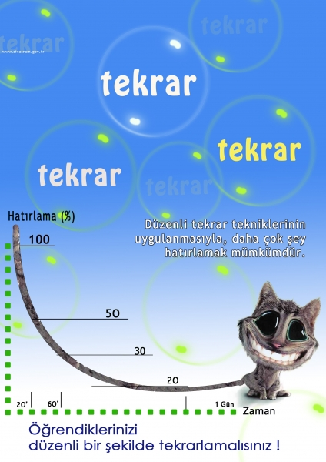
Öğrendiklerinizi beyninizde nasıl saklayabilirsiniz?
Çalıştığınız bilgilerin uzun süreli hafızaya kodlanabilmesi için mutlaka tekrar yapmalısınız.
Sistemli tekrarın en önemli özelliği öğrenme, düşünme ve hatırlama konusundaki birikim sağlayıcı etkisidir.

Slide 26
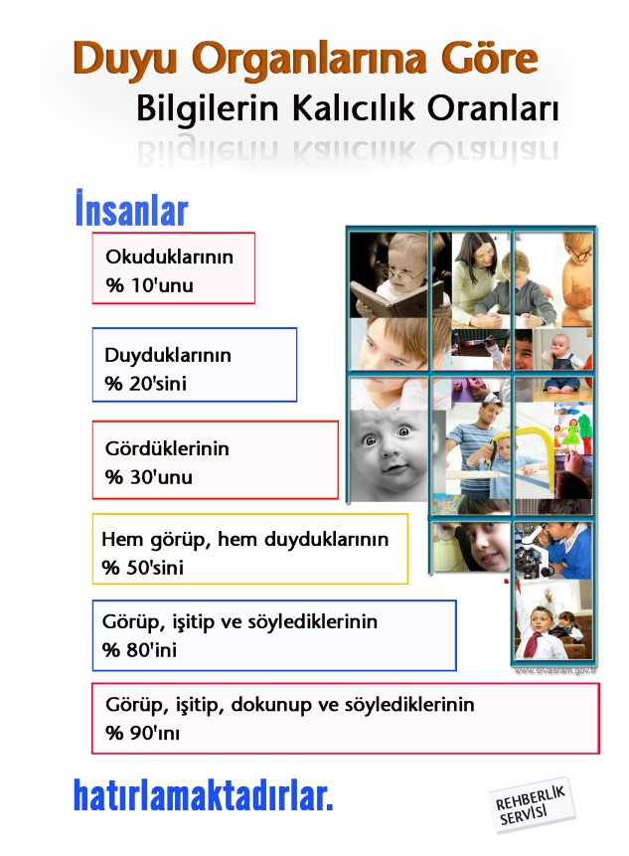


Slide 27

Neden Düzenli Tekrar Yapmamız Gerekiyor?
Konu daha kolay anlaşılır
Anlaşılmayan konular için zaman kazanılır
Anlaşılan konular hafızaya aktarılması sağlanılır
Bir sonraki bilgilerin daha kolay anlaşılması sağlanır
Bilgilerin beynimizde sindirilmesi sağlanır.

Slide 28

Konuları tekrar ederken bilgiler arasında anlamlı bağlar kurulabilir, konunun ilginç yönlerini araştırabilir, konu üzerinden semboller çıkartarak kodlayabilir veya gözünüzde canlandırabilirsiniz.
Konular arasında mantıksal çıkarımlarda bulunarak veya neden sonuç ilişkileri kurarak çalıştıklarınızın kalıcı olmasını sağlayabilirsiniz.

Slide 29
“Çalışmadan, öğrenmeden, yorulmadan rahat yaşamanın yollarını alışkanlık haline getirmiş milletler; evvela haysiyetlerini, sonra hürriyetlerini ve daha sonra da istikballerini kaybetmeye mahkumdurlar.”
Mustafa Kemal ATATÜRK

Slide 30
REHBERLİK VE ARAŞTIRMA MERKEZİ AKADEMİSİ (RAMAK) EĞİTSEL DANIŞMANLIK KOMİSYONU
Koordinatör: Mustafa İŞLEK (RAM Müdür Yard.)
Katılımcı Rehberlik Uzmanları
1. Nuray MUTLU (Gebze Fatih MTAL)
2. Merve ÜNVEREN (Gebze İnönü Ortaokulu)
3. Şengül Aksoy YÜCE (Gebze A. S. Alışan İlkokulu)
4. Emine AKANSEL (Gebze Orhangazi İlkokulu)
5. Elif ÖZDEMİR (Gebze Orhangazi İlkokulu)
6. Dilek ŞEKER (Gebze İlyasbey Ortaokulu)
7. Esin YILMAZ (Gebze Dumlupınar İHO)
8. Emine DEMİRTAŞ (Çayırova Yapı Kredi MTAL)
9. Semanur DEDECİK (Çayırova Yapı Kredi MTAL)
10. Sevtap BORA (Çayırova Mustafa Necati Ortaokulu)
11. Zeynep BAŞTAR (Çayırova Demirsaç Ortaokulu)
12. Gülcan ERZEM (Çayırova İstiklal Ortaokulu)
13. Melike GÜNDOĞDU ( Çayırova Ertuğrul KAL)
14. Pınar ÇİÇEK (Çayırova Ertuğrul KAL)
15. Remziye IRMAK (Çayırova Ortaokulu)
16. Emrullah KIZILCA (Darıca Ortaokulu)
17. Fatih UYUMAZ (Darıca Anadolu Lisesi)

Slide 31

DİNLEDİĞİNİZ İÇİN TEŞEKKÜRLER

